Slide 1




Gabinete de Formación del CSIC: Taller de Supercomputación: Uso del Software en DRAGO
Presentación del curso
Javier Ramos¹, Ali Adib² and Ester Manjavacas²
1. Biophysics of Macromolecular Systems group
(BIOPHYM)
Departamento de Física Macromolecular
Instituto de Estructura de la Materia – CSIC
2. Área de Informática Científica (AIC) Secretaria General Adjunta de Informática (SGAI) CSIC
Madrid, 3-7 de Noviembre de 2025

Slide 2
Objetivo
Taller de Supercomputación. Uso del software en HPC DRAGO
Exploraremos técnicas avanzadas de cómputo paralelo y uso eficiente de recursos en DRAGO-HPC. Prepárate para aprovechar al máximo la capacidad de DRAGO en aplicaciones científicas y de ingeniería
• Introducción: Arquitectura de los recursos compartidos HPC: Hardware, Sistema de colas SLURM y Módulos.
• Tipo de software instalado: Restricted, Campus y FOSS. Herramientas de compilación y librerías. GitLab como repositorio. Uso de entornos virtuales en Python. Uso remoto del software y pasarelas (Cliente/Servidor).
• Envío de trabajos en serie y paralelo. Uso de las GPU. “Benchmark” de la paralelización del cálculo a realizar, optimizando el número de GPUs, cores y/o nodos y memoria a través de SLURM.
• Ejemplos de buenas prácticas en el envío de trabajos a SLURM a las aplicaciones mas usadas en el CSIC (Gaussian, Materials Studio, GROMACS, AMBER, …)
• Uso de las cuotas de almacenamiento. Buenas prácticas para la transferencia de ficheros. Petición de recursos especiales.

Slide 3

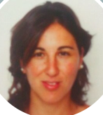
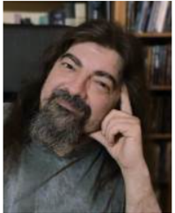
Profesores. ¿Quienes somos?
Licenciado en Ciencias Físicas.
Doctor en Ingeniería de Materiales,
Técnico de software Científico (dep: Calculo Científico ,SGAI) contratado empresa Capgemini Engeneering
Puesto actual: Contratado Postdoctoral Momentum
Ali Adib
AIC
Ingeniería Técnica Informática de Sistemas.
Jefe de proyecto HPC en Atos.
Ha realizado tareas de apoyo al despliegue de sistemas HPC en AEMET, CNIO,CNAG,UJA,EHU,...
Puesto actual: Ingeniera/administradora de sistemas HPC Drago (dep: calculo científico ,SGAI) contratada empresa Eviden
Ester Manjavacas
AIC
Doctor en Ciencias Químicas e Ingeniero Técnico en Informática de Sistemas.
Científico Titular de OPIS en el IEM
Colaborador en temas de HPC con el Área de Informática Científica de la SGAI.
Responsable del servicio de consultoría científica en modelización, computación y simulación ofrecido por el grupo Biophym
https://www.csic.es/es/investigacion/catalogo-de-servicios-cientifico-tecnico/unidades-de-servicio/fisica-macromolecular
Javier Ramos
IEM-CSIC

Slide 4
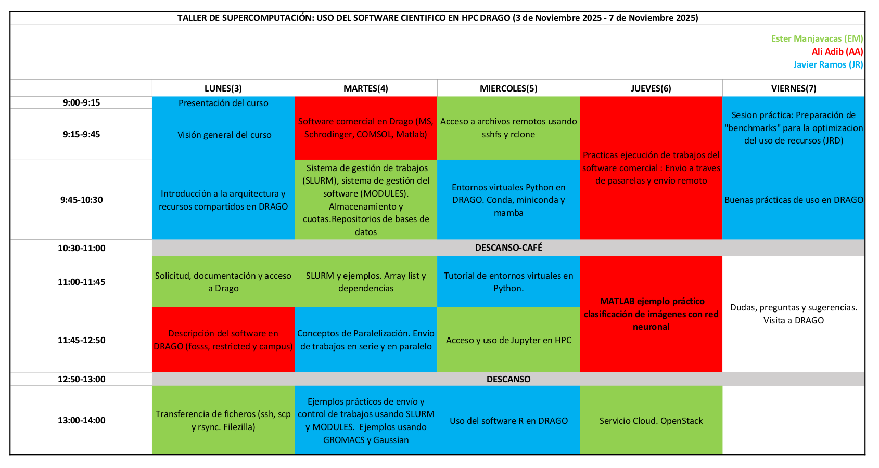

Slide 5




Comparte tu experiencia y expectativas para el curso
¿Experiencia previa en computación de alto rendimiento?
Nombre y Rol
¿Qué software utilizas habitualmente?
Brevemente, ¿qué esperas aprender en este curso?

Slide 6

Preguntas???

